Slide 1


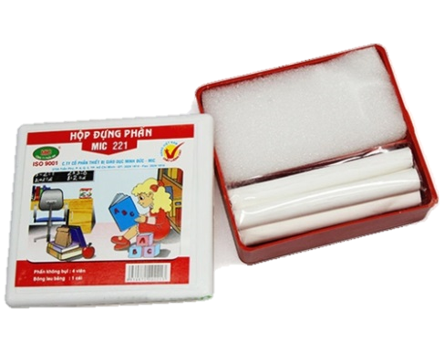
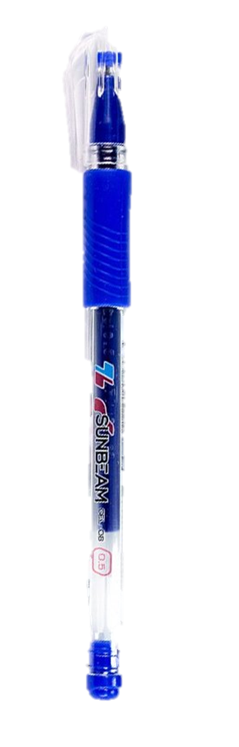
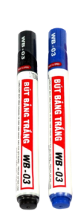
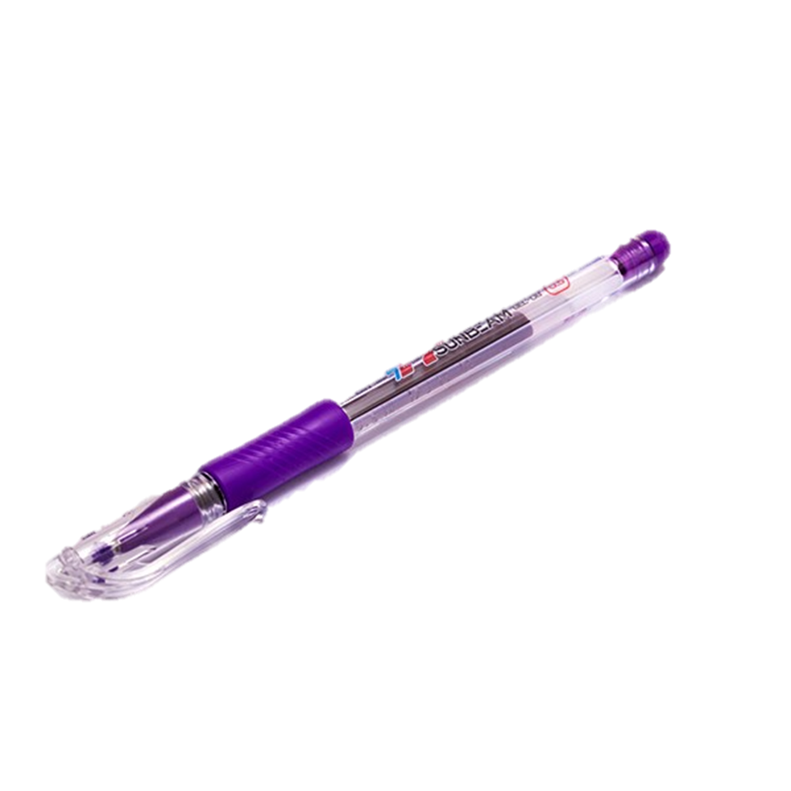
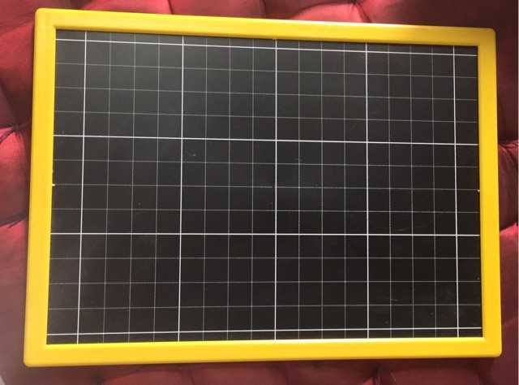
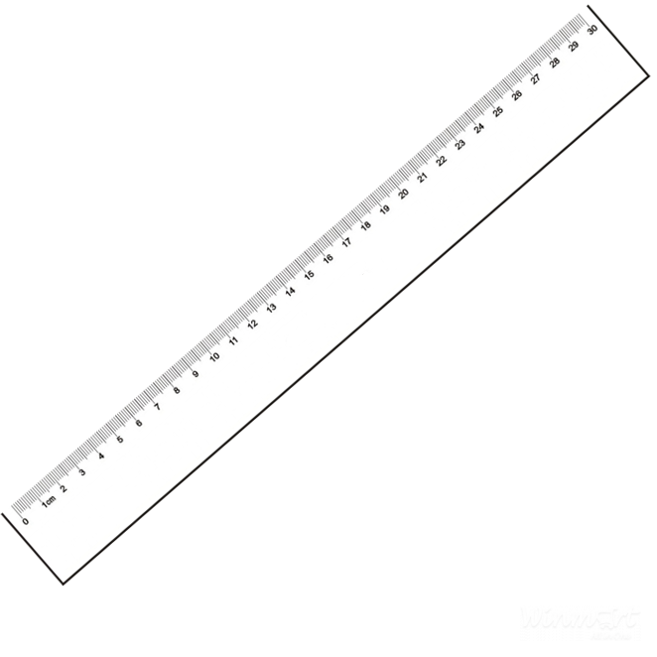
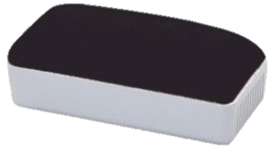

Chuẩn bị
Thứ wgàǀ κánƑ wăm 2024
3
26
3
Làm ǇrŜ số ΑĞn hàng wθìn,
TǨn:
hàng εục wθìn
Bảng ηân 6, bảng εia 6
Notes:
Thầy cô thay thứ ngày vào sao cho phù hợp nhé!

Slide 2


Slide 3


Notes:
Tác giả bộ ppt Toán + Tiếng Việt các lớp 1, 2, 3: Phan Thị Linh – Đà Nẵng
Sđt lh: 0916.604.268
+ Zalo: 0916.604.268
+ Facebook cá nhân: https://www.facebook.com/nhilinh.phan/
+ Nhóm chia sẻ tài liệu: https://www.facebook.com/groups/443096903751589
Hãy liên hệ chính chủ sản phẩm để được hỗ trợ và đồng hành trong suốt năm học nhé!

Slide 4



GAME HỘP QUÀ MAY MẮN

Slide 5




Slide 6
Trong số 27 095, đâu là chữ số hàng nghìn?
Đáp án:
7

Slide 7
Trong số 62 783, đâu là chữ số hàng chục nghìn?
Đáp án:
6

Slide 8
Số 27 095 khi làm tròn đến hàng trăm sẽ là:
Đáp án:
27 100

Slide 9
Trang 64
CHỦ ĐỀ 11: CÁC SỐ ĐẾN 100 000
BÀI 61:
LÀM TRÒN SỐ ĐẾN HÀNG NGHÌN, HÀNG CHỤC NGHÌN
(Tiết 1)
Notes:
Tác giả bộ ppt Toán + Tiếng Việt các lớp 1, 2, 3: Phan Thị Linh – Đà Nẵng
Sđt lh: 0916.604.268
+ Zalo: 0916.604.268
+ Facebook cá nhân: https://www.facebook.com/nhilinh.phan/
+ Nhóm chia sẻ tài liệu: https://www.facebook.com/groups/443096903751589
Hãy liên hệ chính chủ sản phẩm để được hỗ trợ và đồng hành trong suốt năm học nhé!

Slide 10


Khám phá
Notes:
Tác giả bộ ppt Toán + Tiếng Việt các lớp 1, 2, 3: Phan Thị Linh – Đà Nẵng
Sđt lh: 0916.604.268
+ Zalo: 0916.604.268
+ Facebook cá nhân: https://www.facebook.com/nhilinh.phan/
+ Nhóm chia sẻ tài liệu: https://www.facebook.com/groups/443096903751589
Hãy liên hệ chính chủ sản phẩm để được hỗ trợ và đồng hành trong suốt năm học nhé!

Slide 11
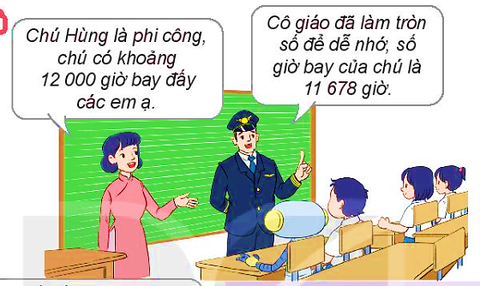

Slide 12

a)
Khi làm tròn số đến hàng nghìn, ta so sánh chữ số hàng trăm với 5.
Vì 6 > 5
11 678
12 000
làm tròn lên
Vì 2 < 5
11 204
11 000
làm tròn xuống
Vì 5 = 5
11 515
12 000
làm tròn lên

Slide 13
Khi làm tròn số đến hàng nghìn, ta so sánh chữ số hàng trăm với 5. Nếu chữ số hàng trăm bé hơn 5 thì làm tròn xuống, còn lại thì làm tròn lên.

Slide 14
a)
Khi làm tròn số đến hàng chục nghìn, ta so sánh chữ số hàng nghìn với 5.
Vì 1 < 5
11 678
10 000
làm tròn xuống
Vì 7 > 5
17 051
20 000
làm tròn lên
Vì 5 = 5
15 001
20 000
làm tròn lên

Slide 15
Khi làm tròn số đến hàng chục nghìn, ta so sánh chữ số hàng nghìn với 5. Nếu chữ số hàng nghìn bé hơn 5 thì làm tròn xuống, còn lại thì làm tròn lên.
Notes:
Phần này khó khó, khá trừu tượng nên thầy cô cố gắng giảng kĩ và lấy thêm ví dụ nhé
CHắc chắn còn nhiều hs chưa hiểu

Slide 16

Hoạt động
Notes:
Xong bài 1 thì quay về slide 8
Tác giả bộ ppt Toán + Tiếng Việt các lớp 1, 2, 3: Phan Thị Linh – Đà Nẵng
Sđt lh: 0916.604.268
+ Zalo: 0916.604.268
+ Facebook cá nhân: https://www.facebook.com/nhilinh.phan/
+ Nhóm chia sẻ tài liệu: https://www.facebook.com/groups/443096903751589
Hãy liên hệ chính chủ sản phẩm để được hỗ trợ và đồng hành trong suốt năm học nhé!

Slide 17
1
a) Làm tròn các số 65 341, 10 501, 9 805 đến hàng nghìn.
?
65 341 làm tròn đến hàng nghìn là: 65 000
?
10 501 làm tròn đến hàng nghìn là: 11 000
?
9 805 làm tròn đến hàng nghìn là: 10 000
Notes:
Tác giả bộ ppt Toán + Tiếng Việt các lớp 1, 2, 3: Phan Thị Linh – Đà Nẵng
Sđt lh: 0916.604.268
+ Zalo: 0916.604.268
+ Facebook cá nhân: https://www.facebook.com/nhilinh.phan/
+ Nhóm chia sẻ tài liệu: https://www.facebook.com/groups/443096903751589
Hãy liên hệ chính chủ sản phẩm để được hỗ trợ và đồng hành trong suốt năm học nhé!

Slide 18
1
b) Làm tròn các số 82 134, 55 712, 46 000 đến hàng chục nghìn.
?
82 134 làm tròn đến hàng chục nghìn là: 80 000
?
55 712 làm tròn đến hàng chục nghìn là: 60 000
?
46 000 làm tròn đến hàng chục nghìn là: 50 000
Notes:
Tác giả bộ ppt Toán + Tiếng Việt các lớp 1, 2, 3: Phan Thị Linh – Đà Nẵng
Sđt lh: 0916.604.268
+ Zalo: 0916.604.268
+ Facebook cá nhân: https://www.facebook.com/nhilinh.phan/
+ Nhóm chia sẻ tài liệu: https://www.facebook.com/groups/443096903751589
Hãy liên hệ chính chủ sản phẩm để được hỗ trợ và đồng hành trong suốt năm học nhé!

Slide 19
2
Môt gia đình thu hoạch được 13 787 kg cà phê. Hỏi nếu làm tròn số đến hàng nghìn, ta nói gia đình đó thu hoạch được khoảng bao nhiêu ki-lô-gam cà phê?
Nếu làm tròn số 13 787 đến hàng nghìn thì gia đình đó thu hoạch được khoảng 14 000 kg cà phê.

Slide 20

Luyện tập
Notes:
Tác giả bộ ppt Toán + Tiếng Việt các lớp 1, 2, 3: Phan Thị Linh – Đà Nẵng
Sđt lh: 0916.604.268
+ Zalo: 0916.604.268
+ Facebook cá nhân: https://www.facebook.com/nhilinh.phan/
+ Nhóm chia sẻ tài liệu: https://www.facebook.com/groups/443096903751589
Hãy liên hệ chính chủ sản phẩm để được hỗ trợ và đồng hành trong suốt năm học nhé!

Slide 21
1
Số dân của một huyện là 71 839. Trong bài báo, cô phóng viên làm tròn số dân của huyện đó đến hàng chục nghìn. Hỏi số dân đã làm tròn đến hàng chục nghìn là số nào?
Nếu làm tròn số 71 839 đến hàng chục nghìn thì số dân huyện đó khoảng 70 000 người.

Slide 22
1
Số dân của một huyện là 71 839. Trong bài báo, cô phóng viên làm tròn số dân của huyện đó đến hàng chục nghìn. Hỏi số dân đã làm tròn đến hàng chục nghìn là số nào?
A. 80 000 B. 75 000
C. 70 000 C. 72 000

Slide 23
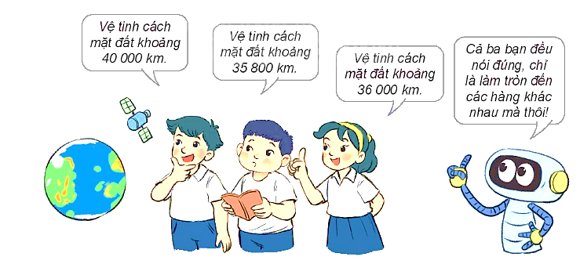
2
a) Một vệ tinh bay ở độ cao cách mặt đất 35 786 km. Mỗi bạn dưới đây đã làm tròn số chỉ độ cao đó đến hàng nào?

Slide 24
2
a) Một vệ tinh bay ở độ cao cách mặt đất 35 786 km. Mỗi bạn dưới đây đã làm tròn số chỉ độ cao đó đến hàng nào?
Vệ tinh cách mặt đất khoảng 40 000 km.
Vệ tinh cách mặt đất khoảng 35 800 km.
Vệ tinh cách mặt đất khoảng 36 000 km.
Làm tròn đến hàng trăm
Làm tròn đến hàng nghìn
Làm tròn đến hàng chục nghìn

Slide 25
2
b) Trường hợp vệ tinh bay ở độ cao cách mặt đất 35 425 km. Khi làm tròn số chỉ độ cao đó đến hàng nghìn, hàng chục nghìn em được các số nào?
Khi làm tròn số 35 425 đến hàng nghìn, vệ tinh bay ở độ cao cách mặt đất khoảng 35 000 km.
Khi làm tròn số 35 425 đến hàng chục nghìn, vệ tinh bay ở độ cao cách mặt đất khoảng 40 000 km.

Slide 26

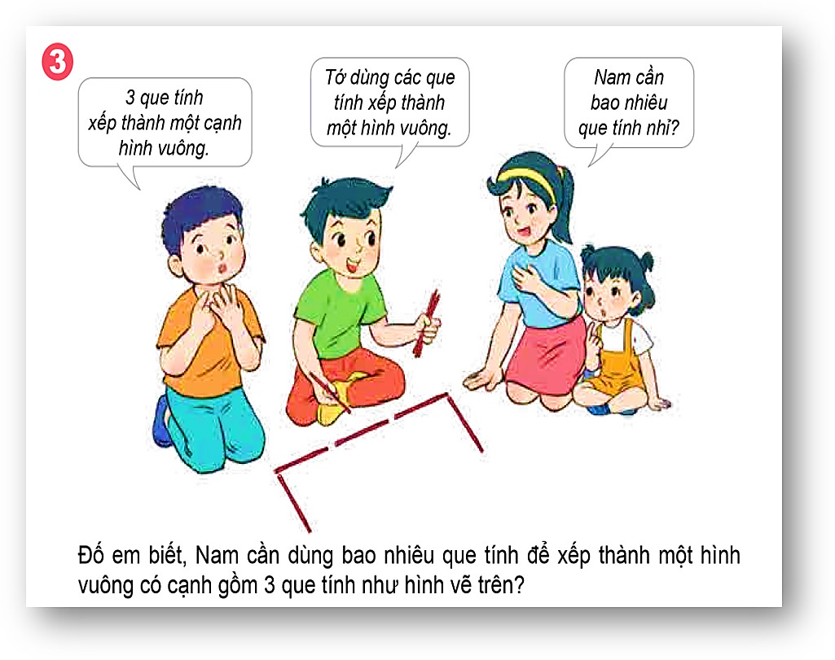
Notes:
GV linh động các tình huống vận dụng thực tế (nếu có)
Tác giả bộ ppt Toán + Tiếng Việt các lớp 1, 2, 3: Phan Thị Linh – Đà Nẵng
Sđt lh: 0916.604.268
+ Zalo: 0916.604.268
+ Facebook cá nhân: https://www.facebook.com/nhilinh.phan/
+ Nhóm chia sẻ tài liệu: https://www.facebook.com/groups/443096903751589
Hãy liên hệ chính chủ sản phẩm để được hỗ trợ và đồng hành trong suốt năm học nhé!

Slide 27


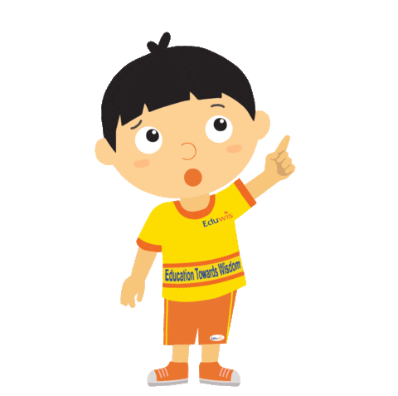
Notes:
GV cùng HS chốt lại kiến thức bài học. Có thể mời HS chốt trước rồi GV chốt sau ạ
Tác giả bộ ppt Toán + Tiếng Việt các lớp 1, 2, 3: Phan Thị Linh – Đà Nẵng
Sđt lh: 0916.604.268
+ Zalo: 0916.604.268
+ Facebook cá nhân: https://www.facebook.com/nhilinh.phan/
+ Nhóm chia sẻ tài liệu: https://www.facebook.com/groups/443096903751589
Hãy liên hệ chính chủ sản phẩm để được hỗ trợ và đồng hành trong suốt năm học nhé!

Slide 28
Khi làm tròn số đến hàng nghìn, ta so sánh chữ số hàng trăm với 5. Nếu chữ số hàng trăm bé hơn 5 thì làm tròn xuống, còn lại thì làm tròn lên.

Slide 29
Khi làm tròn số đến hàng chục nghìn, ta so sánh chữ số hàng nghìn với 5. Nếu chữ số hàng nghìn bé hơn 5 thì làm tròn xuống, còn lại thì làm tròn lên.
Notes:
Phần này khó khó, khá trừu tượng nên thầy cô cố gắng giảng kĩ và lấy thêm ví dụ nhé
CHắc chắn còn nhiều hs chưa hiểu

Slide 30


Notes:
Tác giả bộ ppt Toán + Tiếng Việt các lớp 1, 2, 3: Phan Thị Linh – Đà Nẵng
Sđt lh: 0916.604.268
+ Zalo: 0916.604.268
+ Facebook cá nhân: https://www.facebook.com/nhilinh.phan/
+ Nhóm chia sẻ tài liệu: https://www.facebook.com/groups/443096903751589
Hãy liên hệ chính chủ sản phẩm để được hỗ trợ và đồng hành trong suốt năm học nhé!

